Slide 1
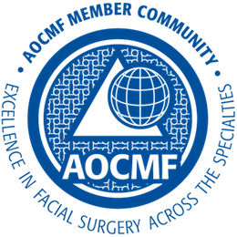
Chirurgia CranioMaxilloFacciale dei difetti di crescita
Roberto Rizzo CMF UNITS

Slide 2
Obiettivi della CMF dei dismorfismi
Ottenere una stabile morfologia
Migliorare l’aspetto estetico
Intervenire PRIMA del completamento dello sviluppo può ritardarlo/modificarlo e rendere necessari altri interventi correttivi
Intervenire DOPO può risolvere definitivamente
TUTTAVIA vi sono situazioni in cui si deve intervenire in anticipo anche a rischio di avere problemi di crescita se ciò dà significativi vantaggi sul piano funzionale, psicosociale, di sviluppo della personalità.

Slide 3
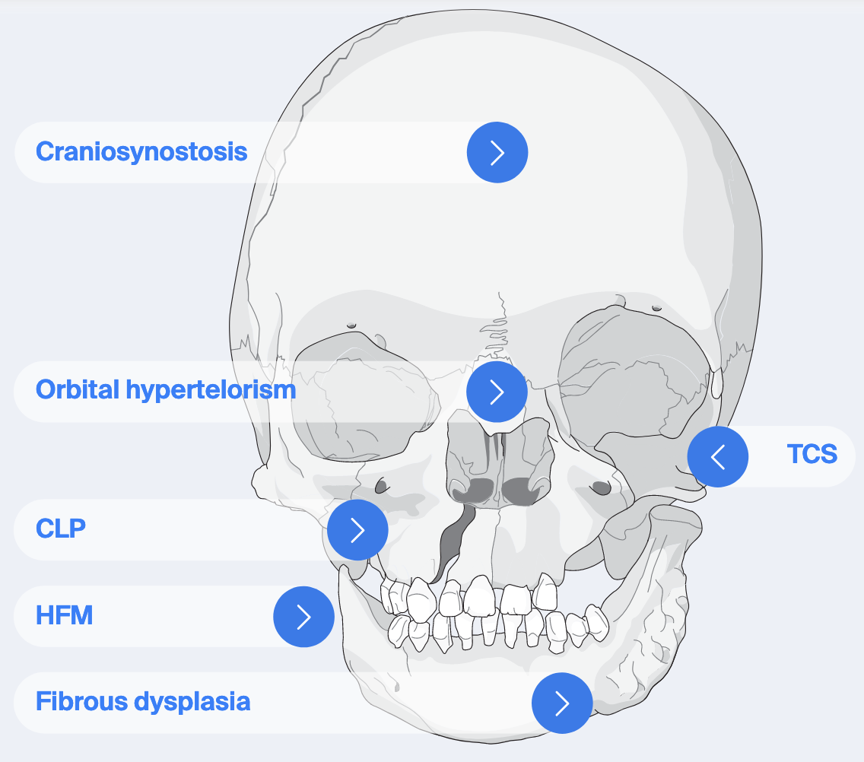
Dismorfismi
Craniosinostosi
Ipertelorismo
Treacher Collins
Displasia Fibrosa
Labiopalatoschisi
Microsomie emifacciali

Slide 4
Dismorfismi
Per dismorfismi moderati la soluzione può venire dall’ortodonzia o dall’ortopedia facendo indossare caschetti o bande che guidano la crescita
Per casi più complessi è necessario intervenire chirurgicamente sezionando e riposizionando il segmento alterato

Slide 5
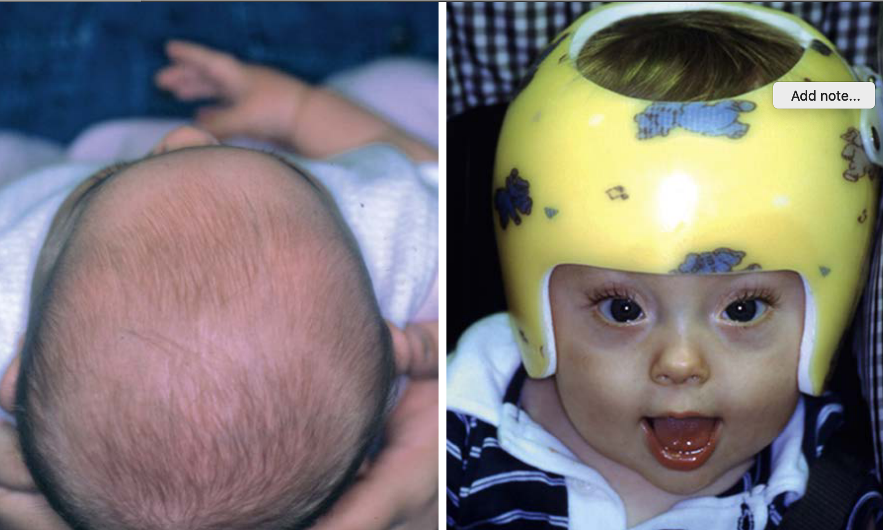

Slide 6
Dismorfismi
Indicazioni al trattamento precoce quando vi siano gravi conseguenze funzionali :
Aumento di pressione intracranica
Atresia delle coane
Grave apnea ostruttiva nel sonno

Slide 7
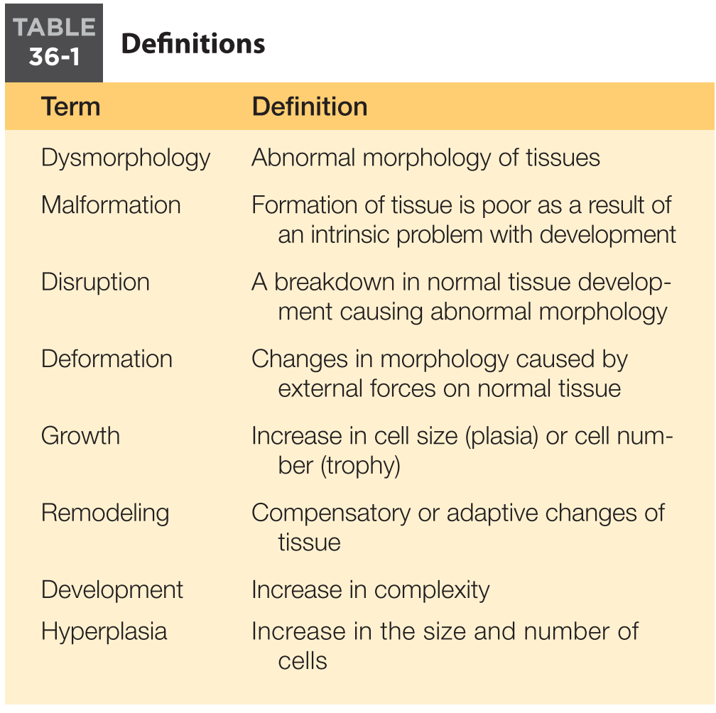
La crescita craniofacciale
Crescita, sviluppo e rimodellamento iniziano nell’embrione e continuano per tutta la vita.
Vi partecipano fattori genetici e funzionali locali
Problemi possono insorgere durante ogni fase

Slide 8
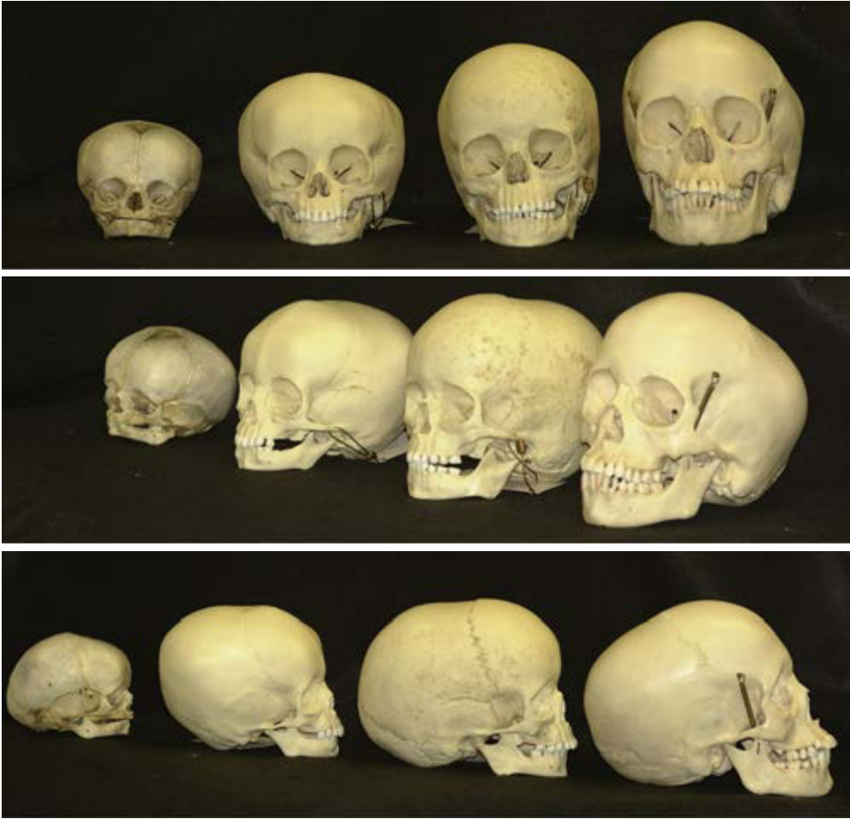
Crescita craniofacciale
Crescita del basicranio
Crescita del volto, vie respiratorie
Influenza della masticazione
Vettore cranio-caudale

Slide 9
Crescita craniofacciale
A partire dalla suture e dai centri di accrescimento condilari e mascellari con meccanismo di apposizione e rimodellamento determinato da funzione (masticazione, respirazione, deglutizione, fonazione) e da espressione dei geni.
Se ciò avviene in maniera armonica e coordinata l’accrescimento sarà corretto, altrimenti (ostruzione nasale, precoce saldatura delle suture), intervengono i dismorfismi.
Le orbite si sviluppano con il cranio; mascellare e mandibola sono legati più alla funzione

Slide 10
Fattori influenti sulla crescita craniofacciale
Sviluppo del SNC
Sviluppo delle vie ottiche
Sviluppo della fonazione e della deglutizione
Sviluppo delle vie aeree e della faringe
Sviluppo della mimica facciale
Sviluppo delle dentizioni
Ognuna ha la sua curva di velocità

Slide 11
Crescita del cranio
La base cranica cresce per ossificazione endocondrale lungo le sincondrosi
La volta cranica cresce per ossificazione intramembranosa a livello delle suture. La circonferenza è l’86% a un anno e 94% a cinque anni rispetto alla definitiva

Slide 12
Crescita delle orbite
Modulata tanto dalla crescita del cranio quanto da quella del settore nasomascellare.
La distanza intercantale si completa a 8 anni nelle femmine e a 11 nei maschi.

Slide 13
Crescita degli zigomi e dei mascellari
Velocemente nel primo anno, poi subiscono un rallentamento, per riprendere verso il sesto anno e completarsi al 13° nelle femmine ed al 15° nei maschi.

Slide 14
Crescita della mandibola
La mandibola ha una ossificazione endocondrale che avviene non solo dai centri condilari, ma anche da tutte le altre regioni.
Si completa a 13-15 aa

Slide 15
Craniosinostosi/Disostosi
La craniosinostosi interviene in età prenatale quando una sutura smette di crescere ossificandosi, determinando una ridotta crescita perpendicolare alla sutura. In genere è colpita un’unica sutura.
La disostosi cranio facciale interviene quando è colpita una delle sincondrosi della base e finisce per colpire il volto (S. di Crouzon, Apert, Pfeiffer). Si hanno severe ipoplasie dell’orbita e dei mascellari con malocclusioni di classe III.

Slide 16
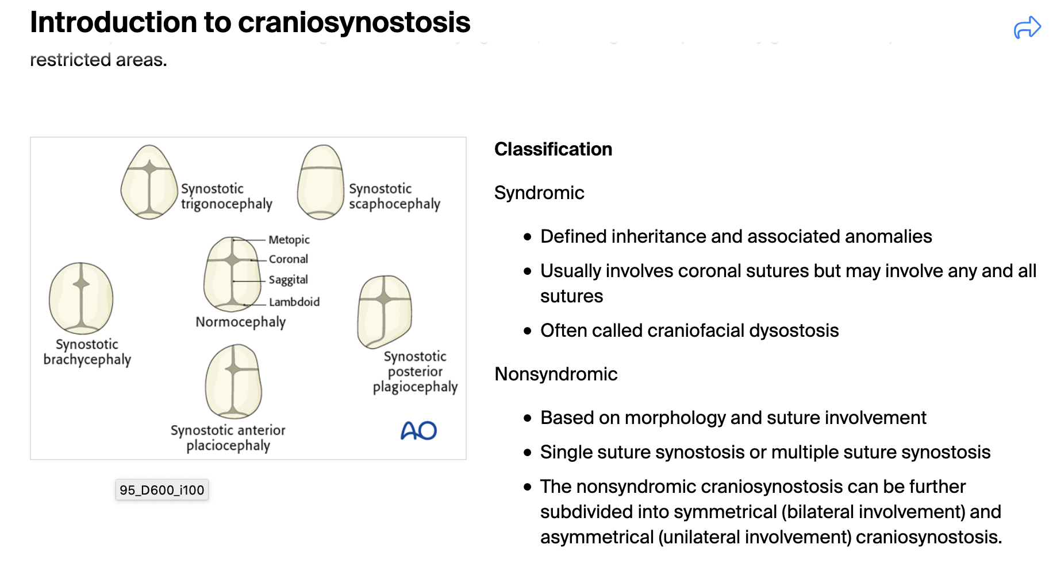

Slide 17
Le suture del cranio
Consentono la deformazione del cranio durante la nascita
Consentono la rapida crescita volumetrica dell’encefalo nei primi anni
Sufficiente una pressione intracranica di 5 mm/Hg per permettere la crescita
Craniosinostosi=prematura fusione della sutura. In genere è un evento intrauterino.
Si arresta pertanto la crescita in un senso e prevale quella ortogonale

Slide 18
Craniosinostosi
Evento casuale, implicato l’ipotiroidismo materno, gestazioni multiple, anomalie uterine, warfarin, fumo, altitudine.
1/2000 nascite
Deforma cranio e orbite
Necessita di intervento combinato CMF e NCH per riapertura della sutura e rimodellamento delle sedi colpite.

Slide 19
Complicanze funzionali delle craniosinostosi
Incremento della pressione intracranica con danni neurologici (cefalea, disturbi del sonno, vomito, deficit cognitivi)
Idrocefalo
Atrofia ottica, cecità, distopia ottica, strabismo, proptosi, ulcere corneali

Slide 20
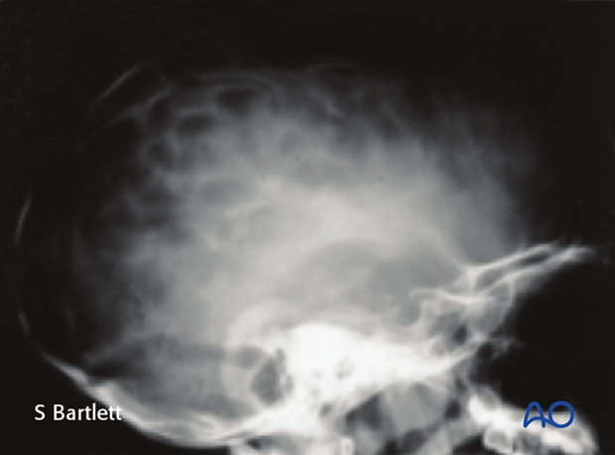
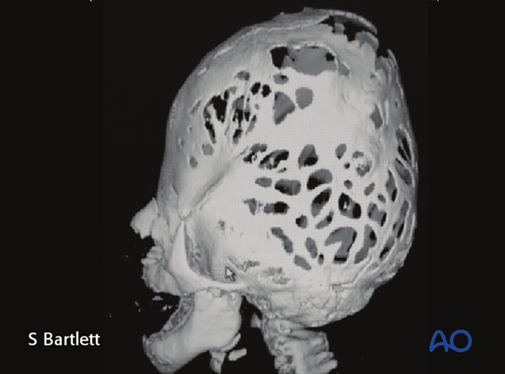
Craniosinostosi diagnosi

Slide 21
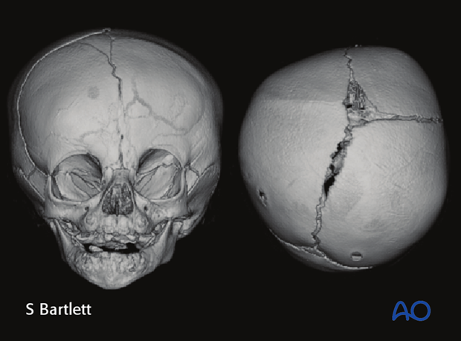
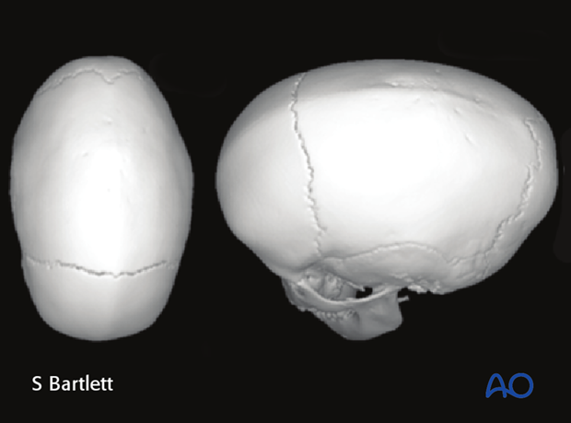
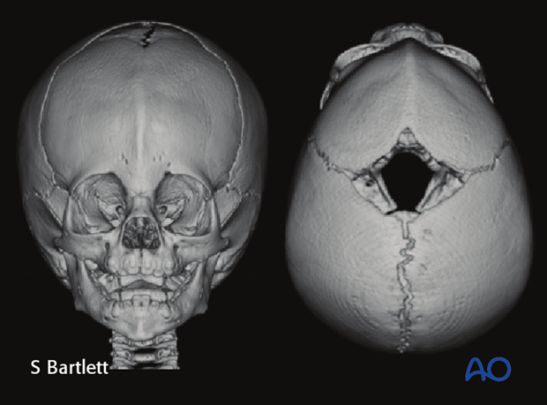
Craniosinostosi diagnosi

Slide 22
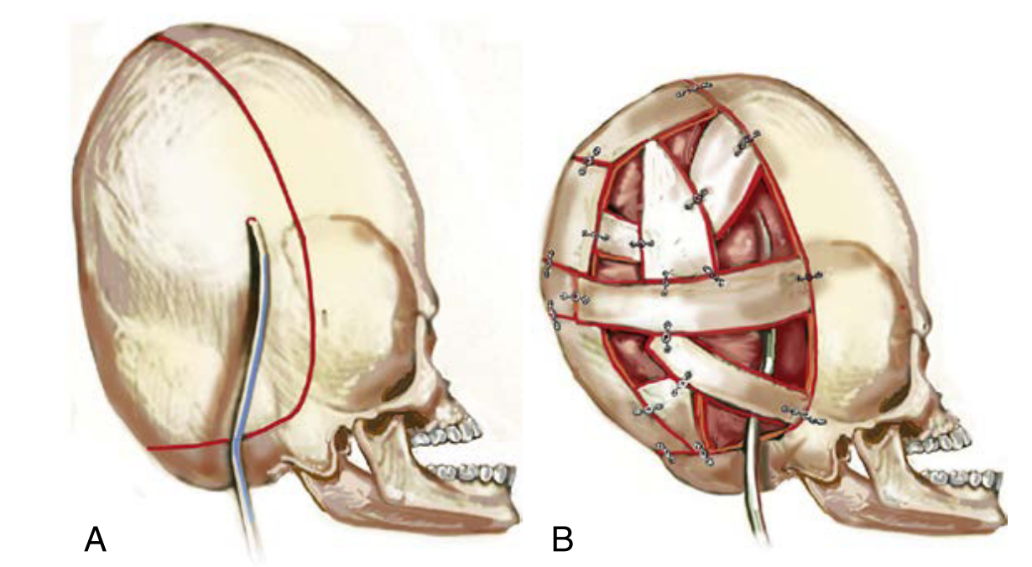
Craniosinostosi: trattamento
Valutazione 3D+Surgical Virtual Planning
Osteotomie
Fissazione riassorbibile.

Slide 23
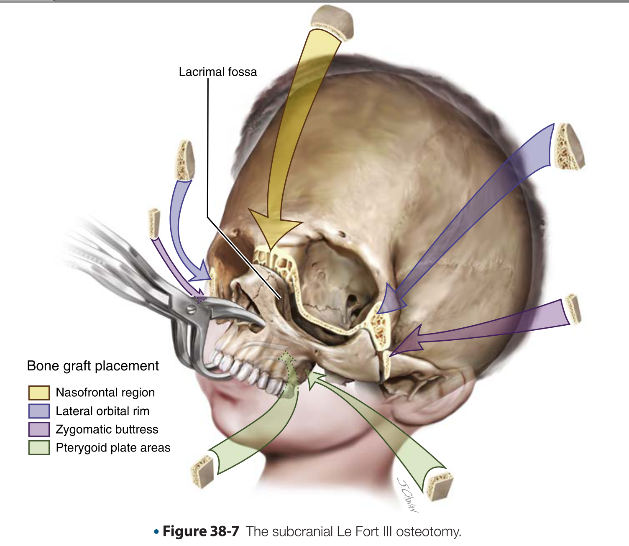
Craniosinostosi: trattamento

Slide 24
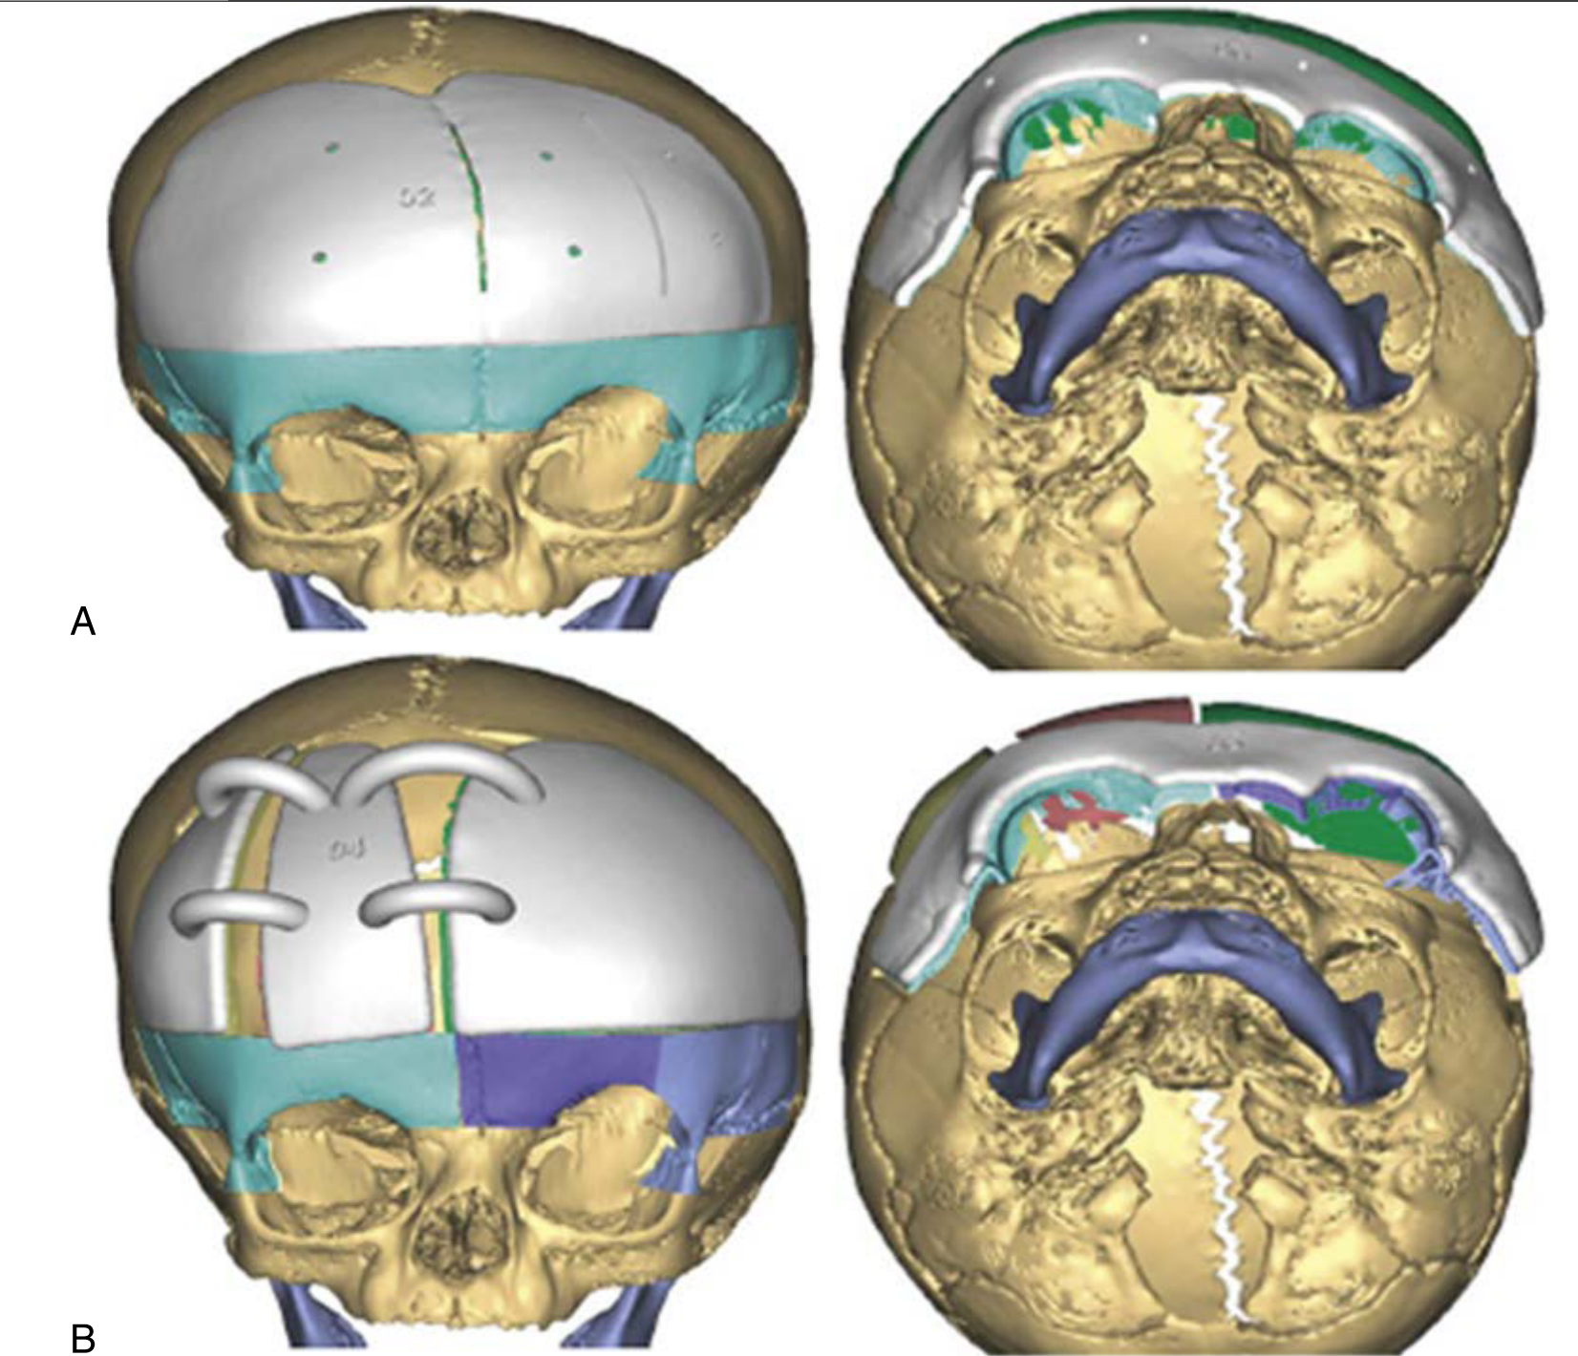

Slide 25
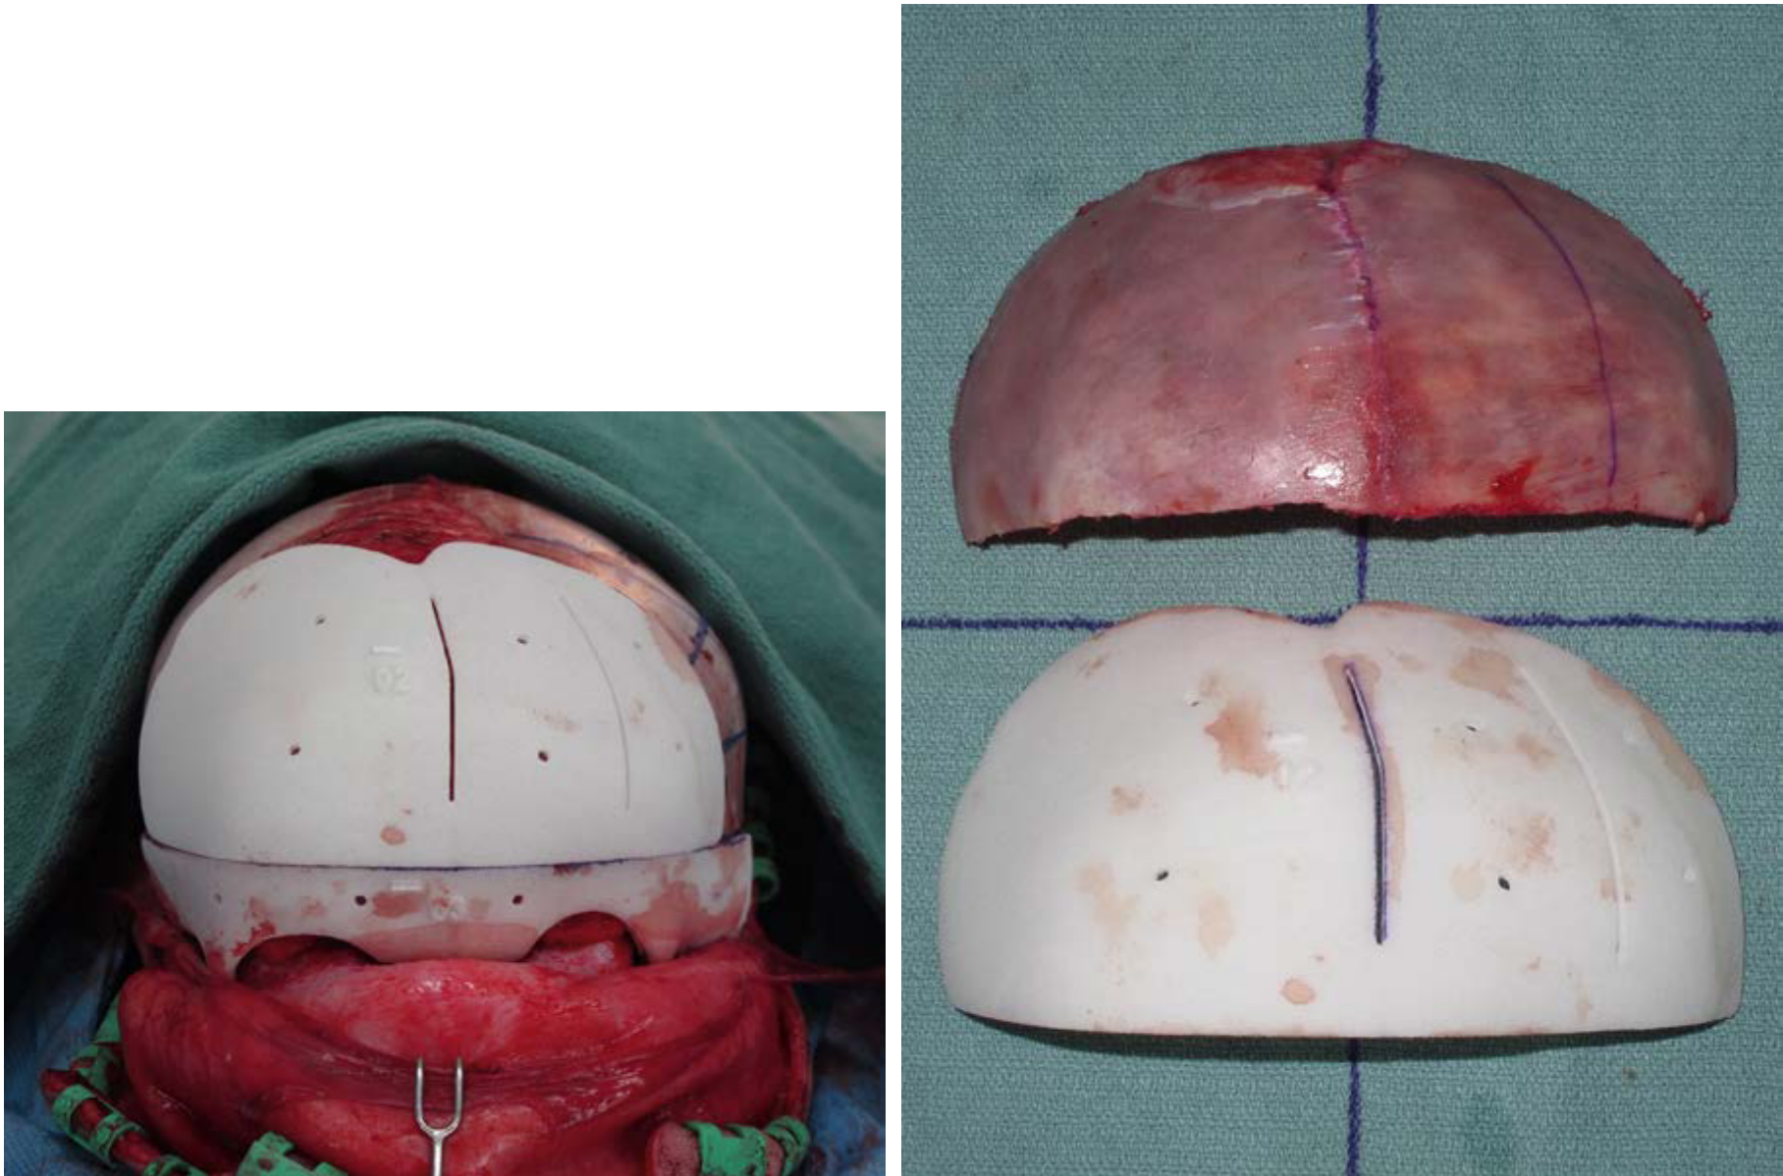

Slide 26
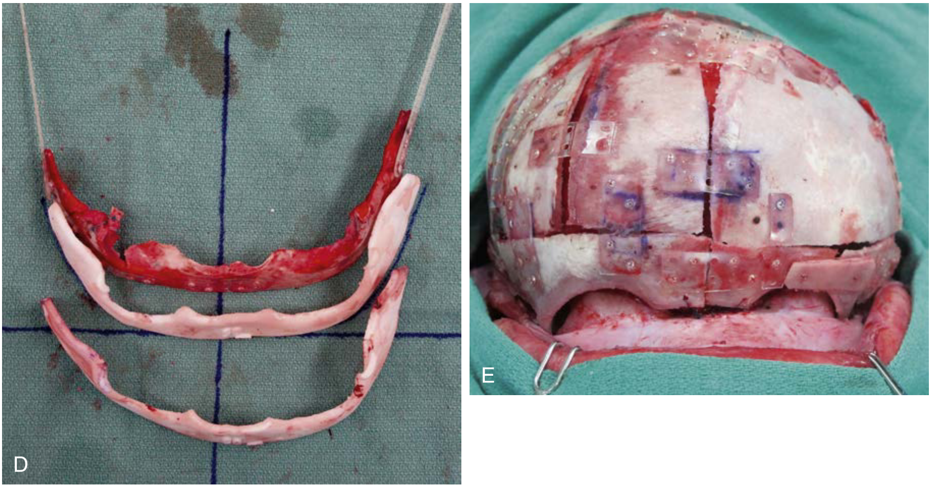

Slide 27
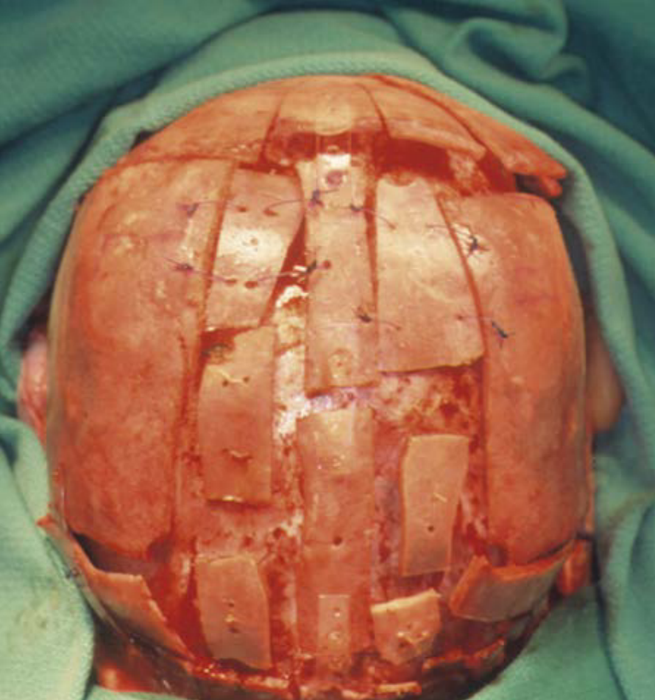

Slide 28
Craniosinostosi sindromiche: Apert
Acriocefalosindattilia tipo 1
Mutazione sporadica del gene FGFR2 ereditabile autosomico dominante
1/160.000 nati
Craniosinostosi coronale o multipla
III classe
Ipertelorismo
Sindattilia mano e piede (dita unite)
Labiopalatoschisi
Malformazioni SNC

Slide 29
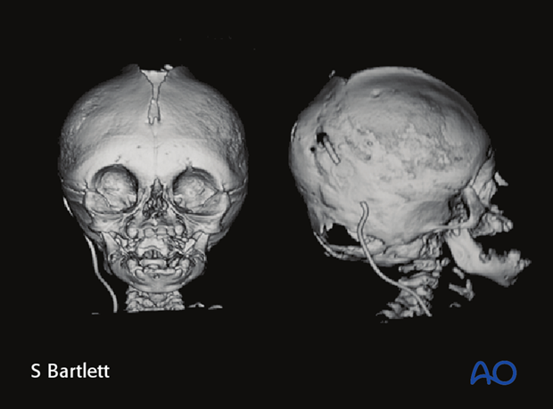
APERT

Slide 30
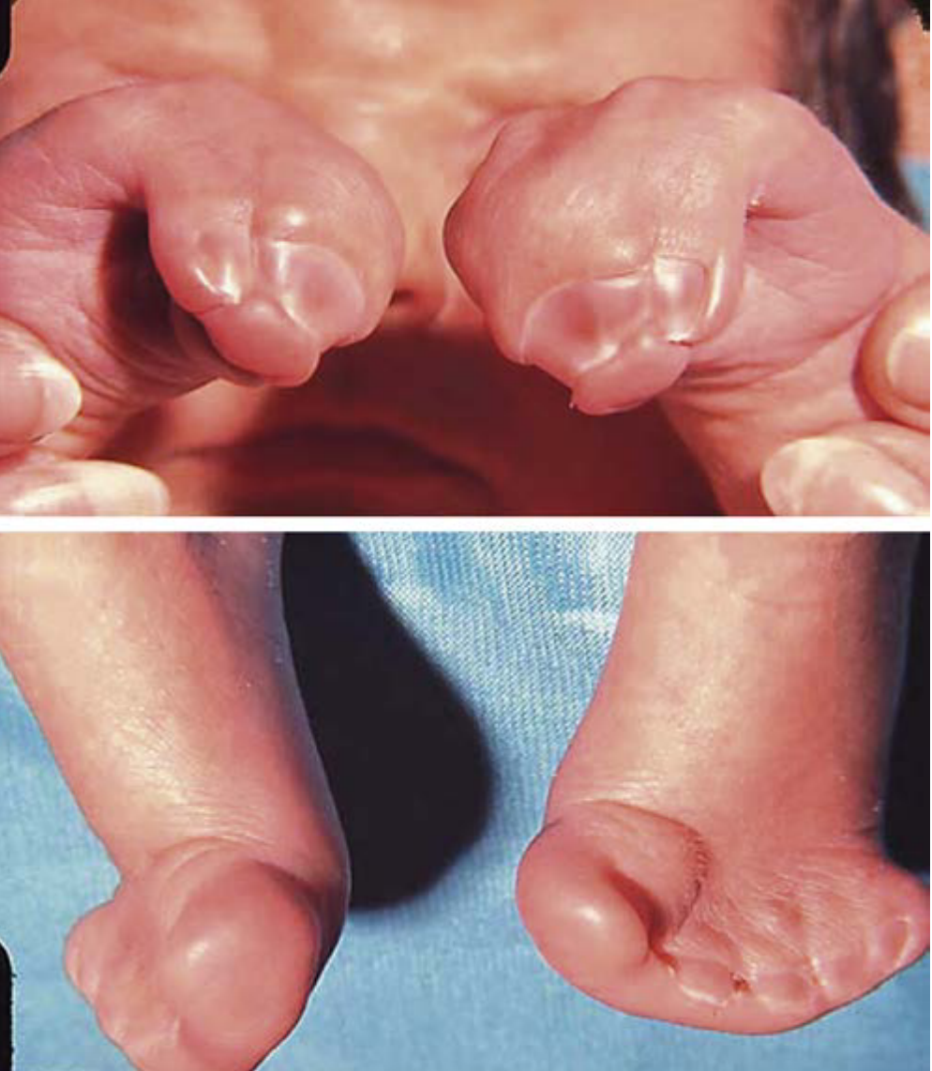

Slide 31
Craniosinostosi sindromiche: Crouzon
Acriocefalosindattilia tipo 2
FGFR2 autosomica dominante
1/25000 nati
Sutura coronale o multiple
Ipoplasia mascellare + classe III
Proptosi
Senza anomalie arti

Slide 32
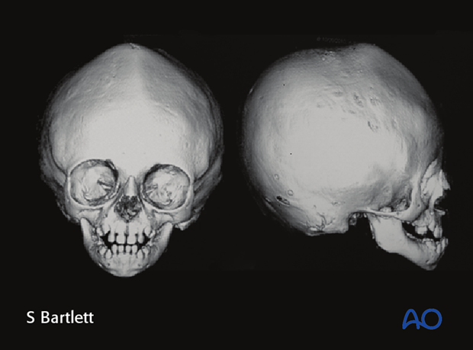
Craniosinostosi sindromiche: Crouzon

